Slide 1
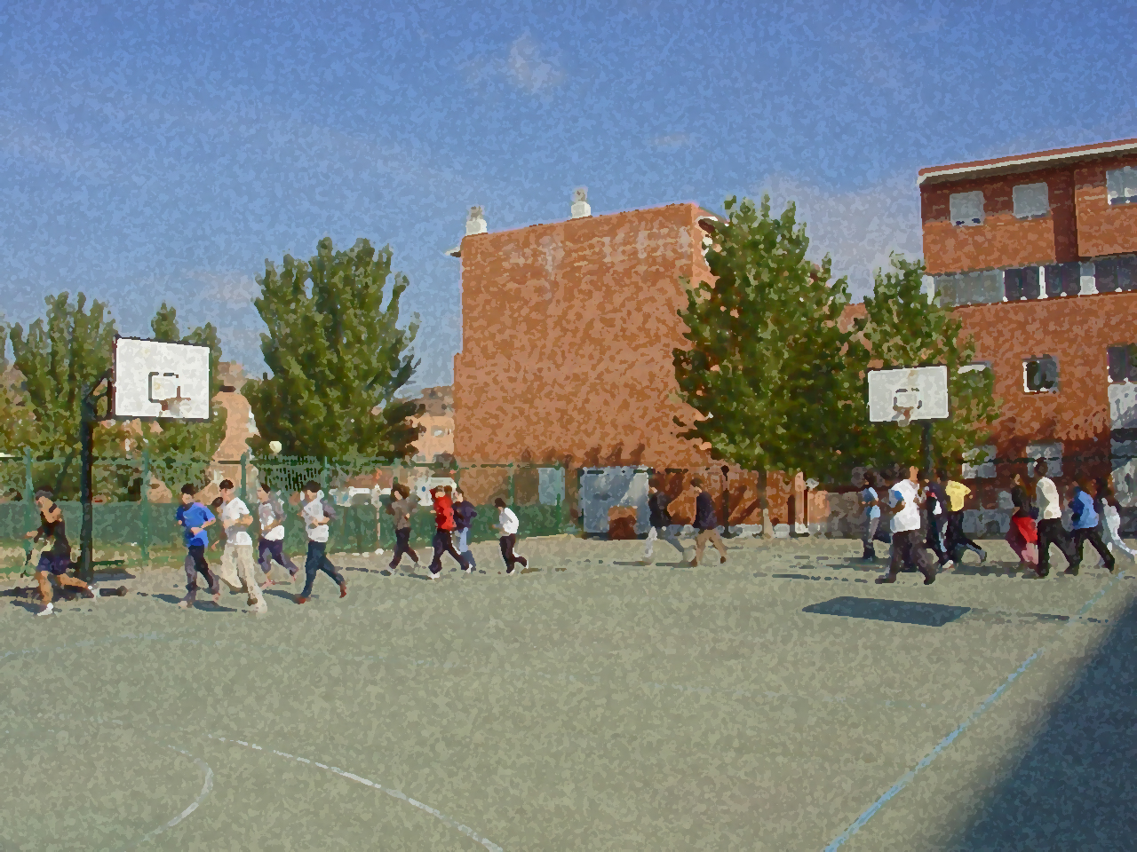
Fundamentos para la ESO y el Bachillerato. Un aprendizaje comprensivo y vivencial
Expresión corporal.
Tu cuerpo como medio de comunicación

Slide 2
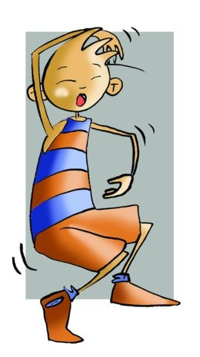
En realidad te expresas corporalmente siempre; cuando saludas, cuando juegas, cuando saltas, corres o gritas, puesto que lo haces a tu manera, como tú eres, sin ajustarte a ninguna norma o regla.

Slide 3
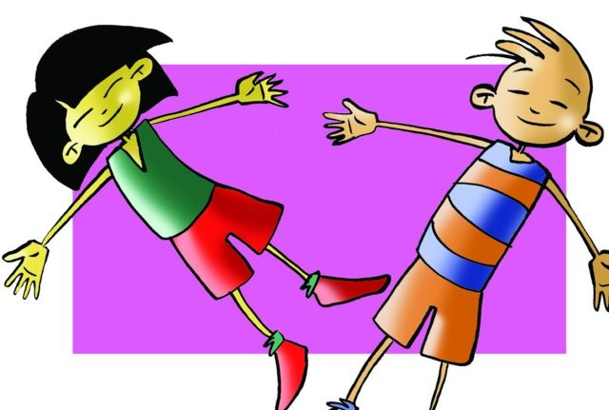
1. Objetivos 2. La expresión corporal 3. Ideas básicas 4. La relajación en la expresión 5. Algunos ejercicios elementales
LA EXPRESIÓN CORPORAL . TU CUERPO COMO MEDIO DE COMUNICACIÓN
El cuerpo es un excelente y vivo medio de comunicación. No hay fin a sus respuestas motrices y sin proponérselo su expresión es clara y cristalina. La expresión corporal es, sin mayores adornos, una manifestación corporal y como tal no necesita aprendizaje alguno

Slide 4
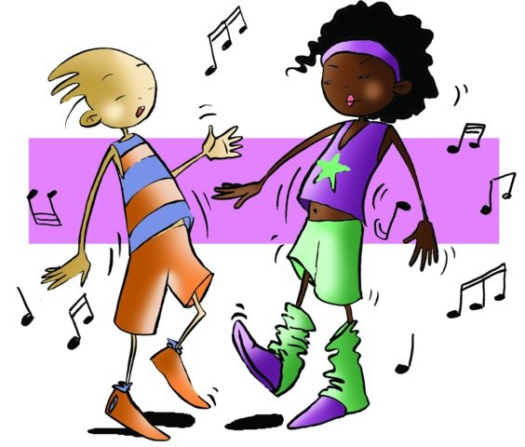
OBJETIVOS
- Participa para eliminar esas tensiones que siempre aparecen cuando tu cuerpo quiere expresarse de un modo natural
- Potencia tu desarrollo como persona ya que te ayudará a mejorar tu autoestima y eliminará tus inhibiciones.

Slide 5
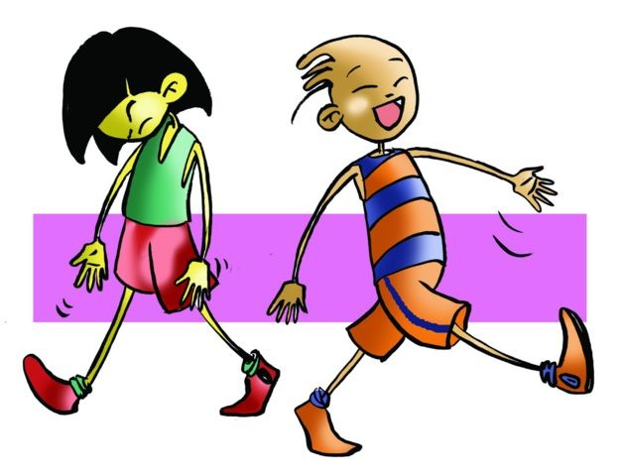
La expresión corporal
La expresión corporal es un medio más para transmitir ideas, sentimientos, que utiliza el cuerpo y los movimientos de éste para sustituir en la comunicación al lenguaje oral
La expresión corporal dentro de esta asignatura tiene el claro objetivo de enseñar que tu cuerpo es un vehículo impresionante de comunicación. Esta maravillosa posibilidad de comunicarse se ve favorecida cuanto mejor sea el conocimiento de nuestro cuerpo.
La expresión corporal jugará su papel, que no es otro que el desarrollo del conocimiento y control de tu cuerpo y sus infinitas posibilidades de movimiento así como la mejora de las relaciones interpersonales.

Slide 6
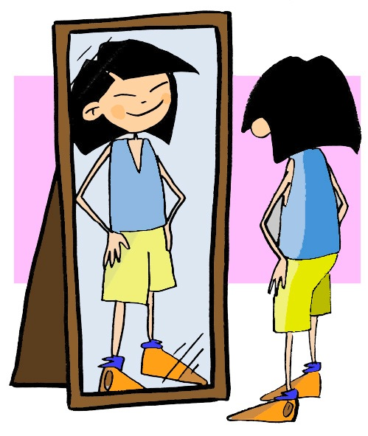
Conceptos básicos
Conocimiento corporal. Este lenguaje utiliza el gesto, la postura o el movimiento para transmitir sensaciones propias del ser humano, se utiliza mucho la cara y las manos aunque siempre unidas a la totalidad del cuerpo. Imagínate un rostro triste expresando una sensación alegre, ¿extraño no?
Dominio del espacio. Evolución por el espacio, trayectorias, direcciones y sentidos, así como del dominio corporal constante, de la posición ocupada.
Estudio y control del ritmo. Nuestros movimientos deben ajustarse a unos determinados ritmos, momentos o tiempos, pudiendo ser éstos tanto externos como internos.
Control muscular. Podremos expresar situaciones necesariamente tensas o situaciones evidentemente distendidas.

Slide 7
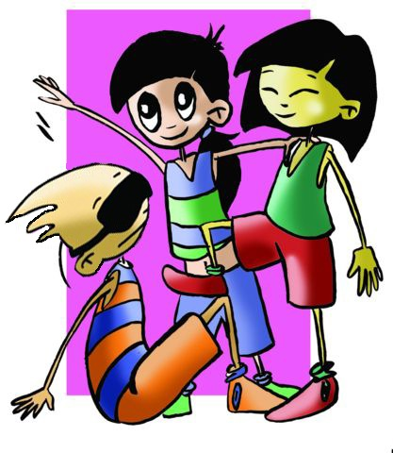
Movimiento no deliberado. Es el triunfo de lo instintivo.
Movimiento creado. Surgen constantemente gestos y ejercicios que nos provocan cada vez mas una sensación de fácil y libre movimiento, es la creatividad.
Valor social. No olvidemos que la expresión corporal es un medio de comunicación y de relación.
Desarrollo sensorial. Podemos saber cómo son las cosas por la vista, el oído, el gusto, el olfato y el tacto.

Slide 8
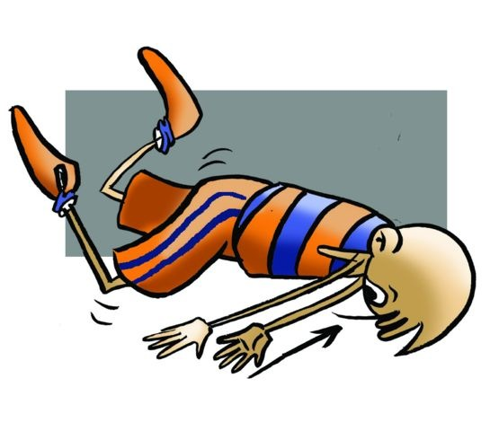
La relajación en la expresión
- En la expresión corporal la relajación facilita el reconocimiento corporal y favorece su control al incidir directamente sobre los estados de contracción y descontracción musculares.
- En las actividades de relajación hay que tener en cuenta la respiración. Conseguir una respiración pausada y armónica nos otorga un bienestar físico muy importante, y resulta imprescindible como canalizador y facilitador de sensaciones.
- Las tensiones acumuladas del alumnado al incorporarse a la sesión provocadas por la falta evidente de atención y por la excesiva dispersión, desaparecen con más rapidez con la práctica previa de ejercicios de relajación.

Slide 9
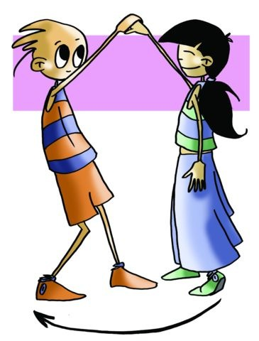
Atiende bien y contesta las preguntas
¿Qué es expresión corporal?
¿Conoces algún aspecto que incida en la Expresión corporal?
¿Qué es el desarrollo sensorial?
¿Conoces lo que pretende la relajación en la Expresión corporal?

